Slide 1
My APP”NOTES”
Presentation for GitHub

Slide 2
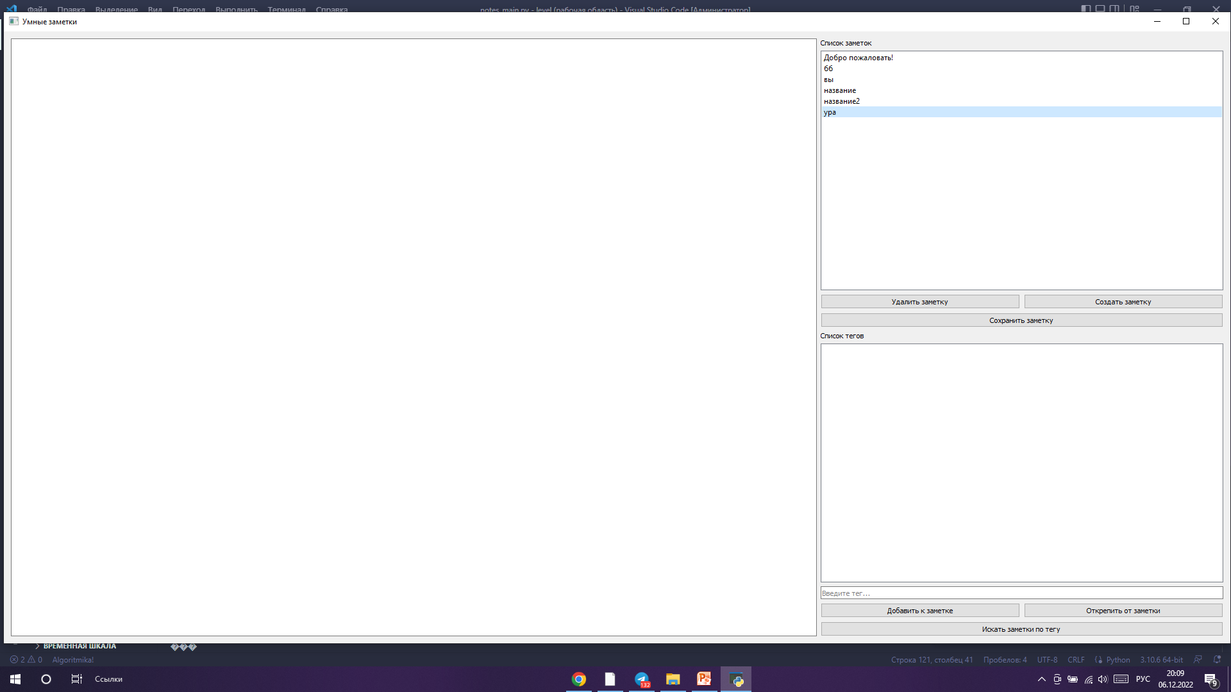
Простой функционал

Slide 3
ОБРАБОТКА СОХРАНЕНИЯ ЗАМЕТОК
Вы можете записывать заметки и привыходе из приложения они записываються в json файл.

Slide 4

Также есть обработка добавления тега к заметке и поиска по тегу

Slide 5

Спасибо за внимание!!!!

